Slide 1
전산화 인지재활
훈련 콘텐츠 추천 방법

Slide 2
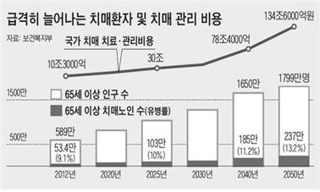
목적
ㅇ 치매환자의 증가
- 우리나라 치매 환자의 수는 전세계에서 가장 빠른 증가추세를 보이고 있으며, 2025년 103만명(노인 인구의 10%)에 달할 것으로 예상되나 이에 반해 효율적인 관리, 예방, 치료 시스템이 갖추어져 있지 않음.
- 국가적으로 치매 치료, 관리비용의 증가로 2025년은 2012년의 약 3배에 해당하는 30조에 달할 것으로 예상됨.
ㅇ 인지재활 치료에 대한 시간적, 공간적 접근성이 떨어짐
- 인지재활치료는 많은 시간 지속적으로 치료 받는 것이 중요한데, 현재 병원에서 이루어지는 치료는 단기간 짧은 시간만을 시행하고 있음.
- 인지기능이 떨어지는 사람이 병원에서 치료 받으려면 보호자가 동반되어야 하기 때문에 현재 병원에서만 진행되고 있는 전산화 인지치료는 접근성이 떨어짐.

Slide 3
방법
User Based Collaborative Filtering를 통한 추천 시스템

Slide 4
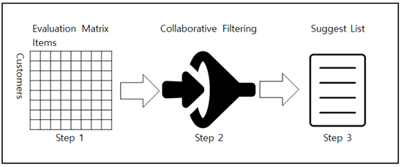
개요

Slide 5
Step 1, 평가치 Matrix 생성
 | Item 1 | Item 2 | Item 3 | Item 4
Customer 1 | Ø | V_{1,2} | Ø | V_{1,4}
Customer 2 | V_{2,1} | Ø | V_{2,3} | V_{2,4}
Customer 3 | V_{3,1} | V_{3,2} | Ø | V_{3,4}
Ø 는 Customer 가 Item에 대해 평가하지 않음을 뜻함
Vi,j는 Customer i 가 Item j에 대한 평가치

Slide 6
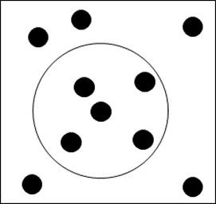
Step 2, Clustering
사각형은 Coordinate System 의미함
점은 각 각 사용자를 의미함
원은 유사한 사용자들을 클러스터링한 The Nearest Neighbors

Slide 7
클러스터링 과정
가상의 평가 예측 Matrix 생성
가상의 평가 예측 Matrix를 이용해 유사한 사용자를 클러스터링 하여 The Nearest Neighbors 구성

Slide 8
가상의 평가 예측 Matrix 생성

Slide 9
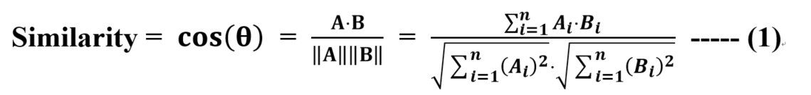
유사성 평가 방법
두 사용자 A와 B가 공통적으로 평가한 아이템의 평가치 집합
ex)A = { V_{2,1}V_{,2,4}} , B = {V_{3,1,}V_{3,4}}

Slide 10
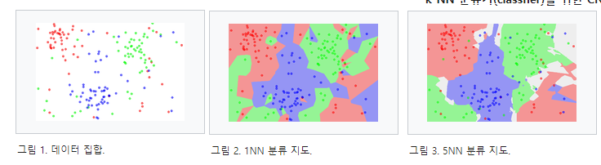
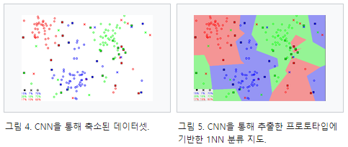
K-NN(K-Nearest Neighbor)
& SOM(Self Organizing Map)

Slide 11
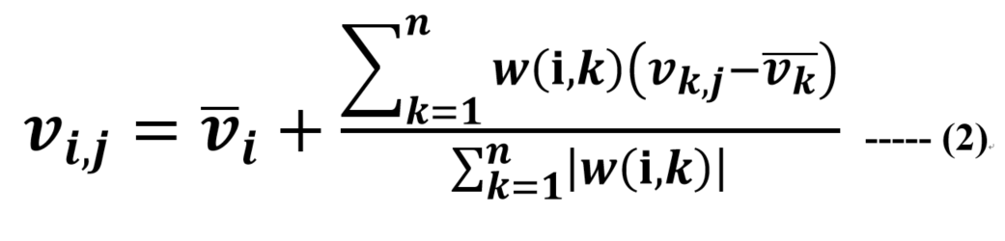
항목 평가치 예측
i,k 는 Customer, j 는 Item
Vi,j는 아직 평가되지 않아 예측되어야 하는 항목 Ø
w(i,k)는 Pearson Correlation Coefficient

Slide 12
예측된 항목 평가치 Matrix
 | Item 1 | Item 2 | Item 3 | Item 4
Customer 1 | Ø -> 예상된 V_{1,1} | V_{1,2} | Ø -> 예상된 V_{1,3} | V_{1,4}
Customer 2 | V_{2,1} | Ø -> 예상된 V_{2,2} | V_{2,3} | V_{2,4}
Customer 3 | V_{3,1} | V_{3,2} | Ø -> 예상된 V_{3,3} | V_{3,4}

Slide 13
The Nearest Neighbors 구성

Slide 14
이 평가치 메트릭스를 기반으로 추천 아이템 선정 시 고려해야할 사항
1.클러스터링 파라미터 추가
-MMSE기반 정보
-비슷한 사용자간 평가되지 않은 난이도 추천
2.콘텐츠 선호도간 유사성을 통한 콘텐츠 추천
3.반복 훈련을 위한 미수행 기간
4.인지기능간 상관 관계 지수 분석(김정준) + 추천

